Slide 1
Mengukur Popularitas Antara Program Televisi dengan Video on Demand (VOD) Pada Mahasiswa Aktif Departemen Matematika FMIPA UI Angkatan 2020 dan 2021
Oleh
Kelompok 9
Landasan Teori
Pengumpulan Data
Analisis Data
Kesimpulan
Play

Slide 2
ABOUT US
Landasan Teori
Pengumpulan Data
Analisis Data
Kesimpulan
KELOMPOK 9
Aisyah Gefira (2006572945)
Ria Rahma Septiani (2006536246)
Valery Ongso Putri (2006570965)

Slide 3
TABLE OF CONTENTS
01
LANDASAN TEORI
02
PENGUMPULAN DATA
03
04
ANALISIS DATA
KESIMPULAN
01
02
Teori dalam Analisis Data
03
04

Slide 4

LANDASAN TEORI
Landasan Teori
Pengumpulan Data
Analisis Data
Kesimpulan

Slide 5
Home
Landasan
Teori
Pengumpulan
Data
Analisis
Data
Kesimpulan
Teori dalam Analisis Data
Cross Tabulation
Analisis crosstab adalah salah satu metode analisis yang berbentuk tabel dengan menampilkan tabel kontingensi atau tabulasi silang dari data yang diamati.
Analisis crosstab dapat dilakukan pada variabel dengan data ordinal atau data nominal.
Baris (sumbu x) mewakili pertanyaan dan tanggapan survei perbedaannya, dan kolom (sumbu y) mewakili variabel yang ingin dijadikan perbandingan.

Slide 6
Home
Landasan
Teori
Pengumpulan
Data
Analisis
Data
Kesimpulan
Uji Validitas
Merupakan suatu ukuran yang menunjukkan bahwa variabel yang diukur memang benar-benar variabel yang hendak diteliti.
Suatu tes dikatakan memiliki validitas yang tinggi jika tes tersebut menjalankan fungsi ukurnya atau memberikan hasil ukur yang tepat dan akurat sesuai dengan maksud dikenakannya tes tersebut.
Validitas faktor diukur apabila item yang disusun menggunakan lebih dari satu faktor dimana antara satu faktor dengan yang lain memiliki kesamaan dengan cara mengkorelasi antara skor faktor dengan total skor faktor.
Validitas item menunjukkan dengan adanya korelasi terhadap item total dan perhitungannya dilakukan dengan cara mengkorelasi antara skor item dengan skor total item.
Hasil perhitungan korelasi akan mendapatkan suatu koefisien korelasi yang digunakan untuk mengukur tingkat validitas suatu item dan menentukan apakah suatu item layak digunakan atau tidak

Slide 7
Home
Landasan
Teori
Pengumpulan
Data
Analisis
Data
Kesimpulan
Uji Reliabilitas
Reliabilitas menunjukkan bahwa instrumen yang digunakan dalam penelitian untuk memperoleh informasi yang digunakan dapat dipercaya sebagai alat pengumpulan data dan mampu mengungkap informasi yang sebenarnya dilapangan.
Nilai-nilai berasal dari skor-skor yang valid dari uji validitas
Suatu kuesioner dikatakan reliabel jika jawaban seseorang terhadap pernyataan adalah konsisten atau stabil dari waktu ke waktu.
Tinggi rendahnya reliabilitas dapat ditunjukkan oleh nilai koefisien reliabilitas. Reliabilitas yang tinggi ditunjukkan dengan nilai rxx mendekati angka 1.
Secara umum reliabilitas yang dianggap sudah cukup memuaskan jika nilai koefisien reliabilitas ≥ 0.7

Slide 8
PENGUMPULAN DATA
Landasan Teori
Pengumpulan Data
Analisis Data
Kesimpulan

Slide 9
Perancangan Kuesioner
Home
Landasan
Teori
Pengumpulan
Data
Analisis
Data
Kesimpulan
Kuesioner yang dirancang terdiri dua bagian, yaitu bagian pertanyaan untuk program televisi dan bagian pertanyaan untuk layanan VoD.
Pertanyaan umum:
Apakah Anda lebih sering menonton program dari televisi atau VoD?

Slide 10
Perancangan Kuesioner
Home
Landasan
Teori
Pengumpulan
Data
Analisis
Data
Kesimpulan
No. 1-6: Skala likert
No. 7-9: Pilihan ganda
Pertanyaan bagian televisi:
Menonton program televisi lebih menghemat biaya dibanding menonton melalui layanan VoD.
Jenis tayangan pada televisi lebih bervariasi dibanding jenis tayangan pada layanan VoD.
Tayangan televisi lebih mudah diakses dibandingkan menggunakan layanan VoD.
Saya merasa nyaman menonton melalui televisi.
Saya sering menonton melalui televisi.
Saya sering menonton jenis tayangan berikut di televisi: hiburan, talkshow, acara musik, acara kuis, gosip, film/serial, berita, dan tayangan olahraga.
Stasiun televisi apa yang paling sering Anda tonton?
Apakah Anda memiliki tayangan favorit di televisi?
Apakah tayangan tersebut yang memengaruhi Anda untuk menonton televisi? (Jika tidak ada tayangan tersebut/tayangan tersebut belum dimulai, Anda tidak akan menonton televisi.)

Slide 11
Perancangan Kuesioner
Home
Landasan
Teori
Pengumpulan
Data
Analisis
Data
Kesimpulan
No. 1-6: Skala likert
No. 7-9: Pilihan ganda
Pertanyaan bagian VoD:
Menonton tayangan VoD lebih menghemat biaya dibanding menonton program televisi.
Jenis tayangan pada layanan VoD lebih bervariasi dibanding jenis tayangan pada program televisi.
Tayangan pada layanan VoD lebih mudah diakses dibandingkan tayangan pada program televisi
Saya merasa nyaman menonton melalui layanan VoD.
Saya sering menonton melalui layanan VoD.
Saya sering menonton jenis tayangan berikut pada layanan VoD: film, series/drama, reality show, acara musik.
Platform layanan VoD apa yang paling sering Anda tonton?
Apakah Anda memiliki tayangan favorit di layanan VoD?
Apakah tayangan tersebut yang memengaruhi Anda untuk menonton melalui layanan VoD? (Jika tidak ada tayangan tersebut/tayangan tersebut belum dimulai, Anda tidak akan menonton melalui layanan VoD.)

Slide 12
Metode Pengumpulan Data
Home
Landasan
Teori
Pengumpulan
Data
Analisis
Data
Kesimpulan
Terdapat beberapa metode untuk mengumpulkan data dalam penelitian, yaitu survei surat, survei online, wawancara tatap muka, dan wawancara telepon.
Untuk penelitian ini, kami menggunakan metode survei online untuk mengumpulkan data. Metode ini dipilih karena lebih efisien untuk dilakukan, baik tenaga maupun waktu. Selain itu, populasi dalam penelitian kami sebagian besar masih menjalani perkuliahan secara online dari rumah masing-masing sehingga lebih mudah menghubungi sampel melalui jaringan internet.
Kuesioner yang telah dirancang kemudian dibuat melalui bantuan Google Forms dengan tautan https://bit.ly/MengukurPopularitasTVdanVoD.

Slide 13
ANALISIS
DATA
Landasan Teori
Pengumpulan Data
Analisis Data
Kesimpulan

Slide 14

Sampel Terpilih
Home
Landasan
Teori
Pengumpulan
Data
Analisis
Data
Kesimpulan
Kami memilih jumlah sampel untuk mengisi kuesioner adalah sebanyak 20% dari jumlah populasi.
Setelah dilakukan pengundian sampel menggunakan bantuan random number generator, diperoleh 86 sampel yang akan dihubungi untuk diminta mengisi kuesioner.

Slide 15
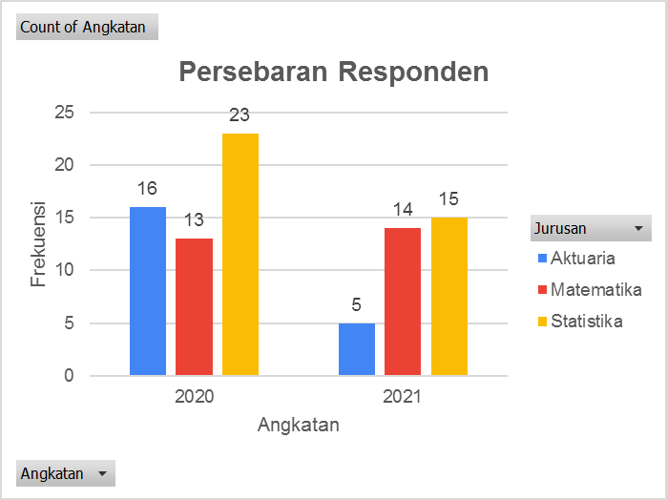
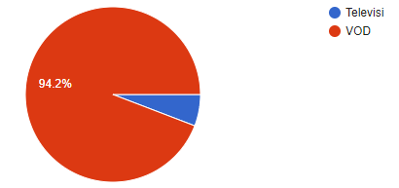
Home
Landasan
Teori
Pengumpulan
Data
Analisis
Data
Kesimpulan
Deskriptif Data
Jumlah sampel N = 86
Persebaran:
Angkatan 2020: 52
Angkatan 2021: 34

Slide 16
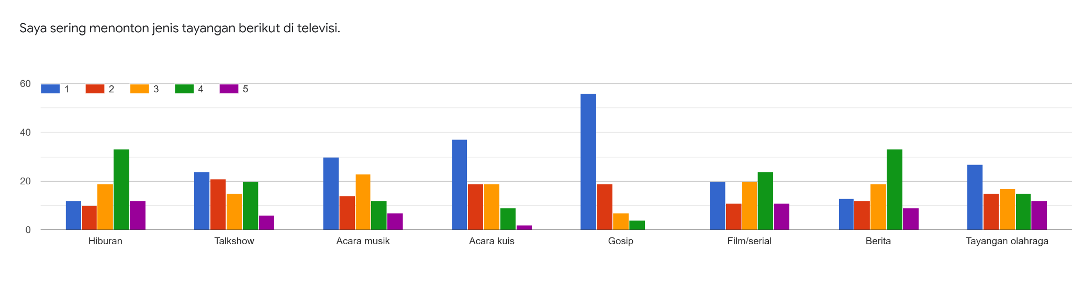
Home
Landasan
Teori
Pengumpulan
Data
Analisis
Data
Kesimpulan
Deskriptif Data
Persebaran jenis tayangan yang sering ditonton melalui televisi
Terlihat bahwa jenis tayangan yang paling sering ditonton melalui televisi adalah tayangan hiburan dan olahraga

Slide 17
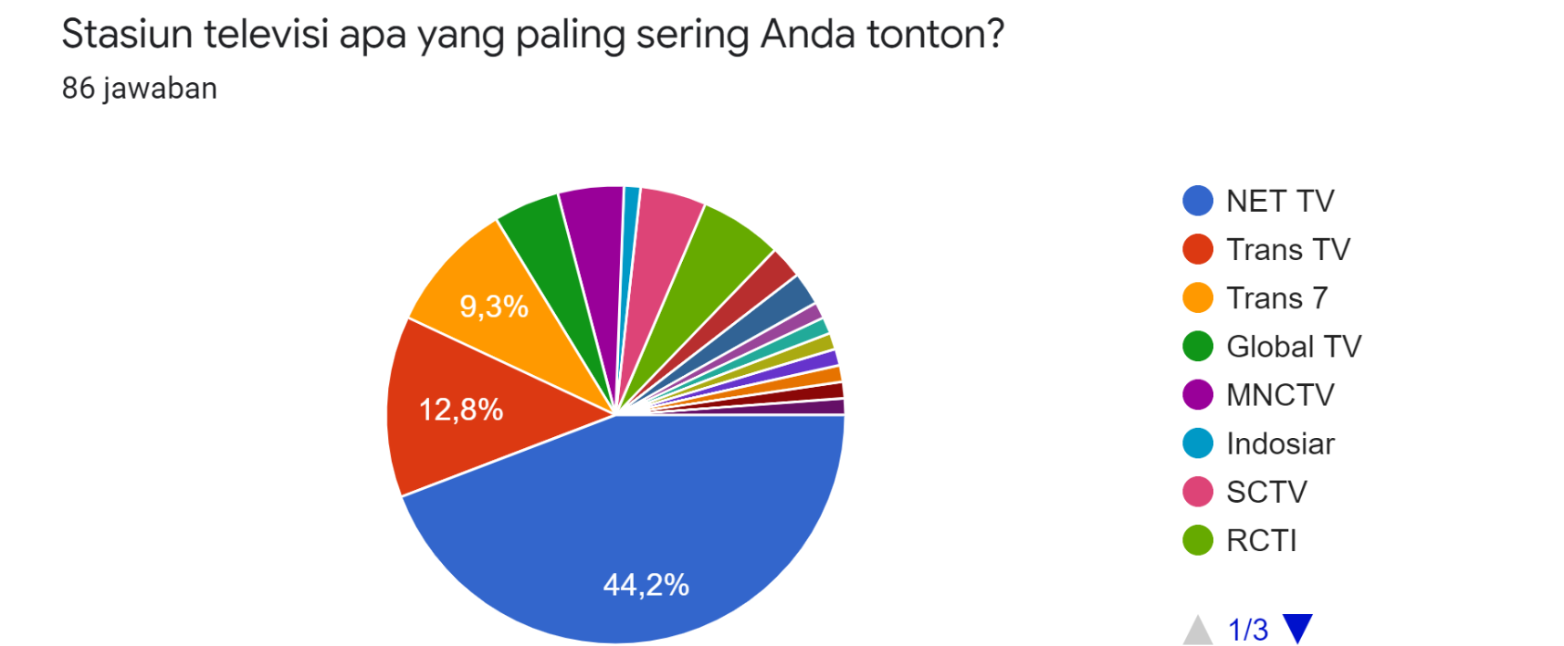
Home
Landasan
Teori
Pengumpulan
Data
Analisis
Data
Kesimpulan
Deskriptif Data
Persebaran stasiun televisi yang paling digemari

Slide 18
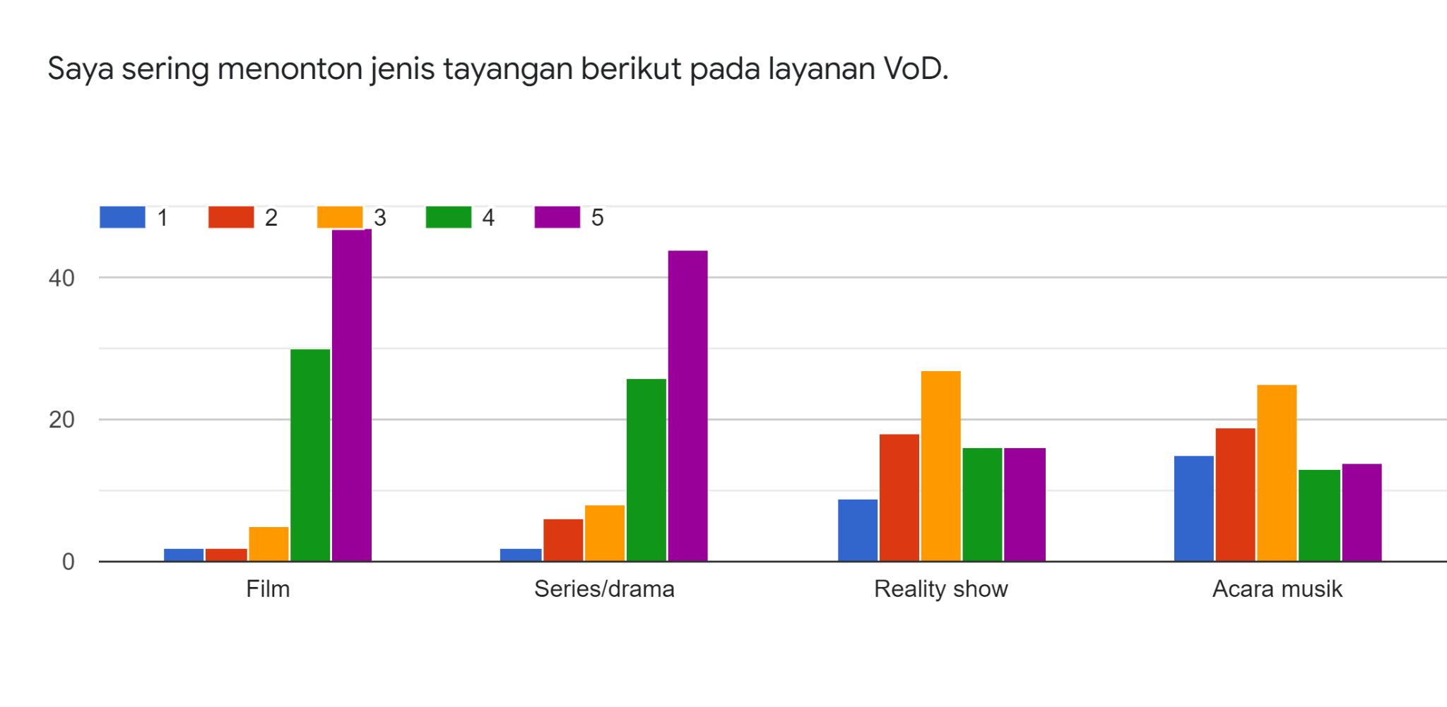
Home
Landasan
Teori
Pengumpulan
Data
Analisis
Data
Kesimpulan
Deskriptif Data
Persebaran jenis tayangan yang sering ditonton melalui VoD
Didapatkan hasil bahwa film menjadi jenis tayangan yang paling sering ditonton ketika menggunakan layanan video on demand (VoD).

Slide 19
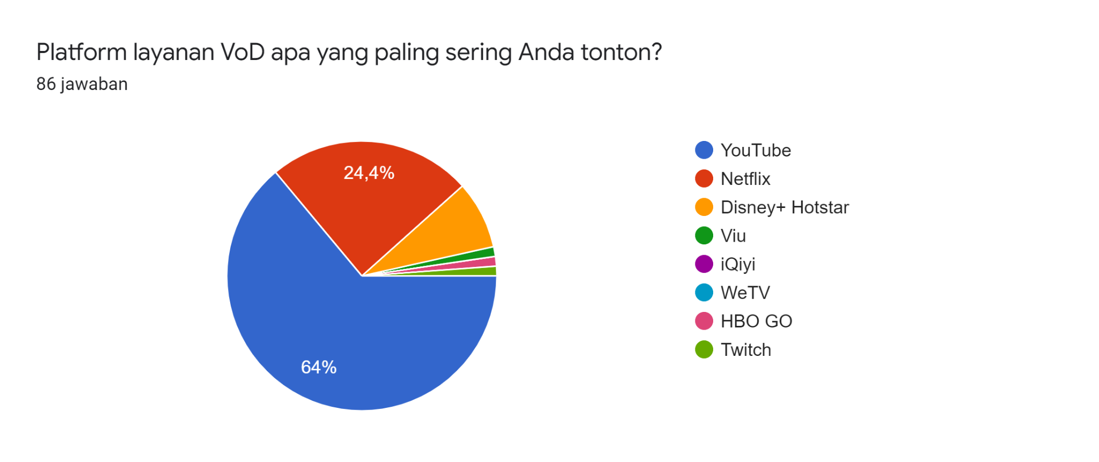
Home
Landasan
Teori
Pengumpulan
Data
Analisis
Data
Kesimpulan
Deskriptif Data
Persebaran platform layanan VoD yang paling digemari

Slide 20
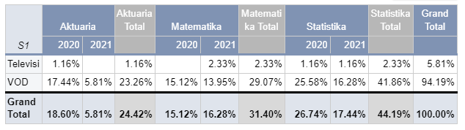
Home
Landasan
Teori
Pengumpulan
Data
Analisis
Data
Kesimpulan
Cross Tabulation
Akan dicari tahu bagaimana tingkat persebaran mahasiswa yang cenderung menonton melalui televisi dibandingkan melalui VoD

Slide 21
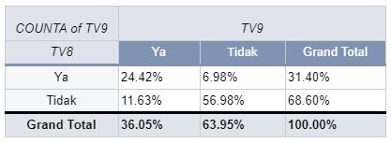
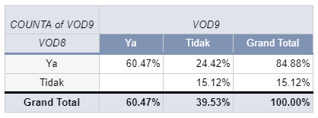
Home
Landasan
Teori
Pengumpulan
Data
Analisis
Data
Kesimpulan
Analisis Crosstab untuk Data Televisi
Tabel korelasi antara tayangan kesukaan dan pengaruhnya terhadap tingkat kegemaran menonton melalui televisi
Analisis Crosstab untuk Data VoD
Tabel korelasi antara tayangan kesukaan dan pengaruhnya terhadap tingkat kegemaran menonton melalui VoD

Slide 22
Home
Landasan
Teori
Pengumpulan
Data
Analisis
Data
Kesimpulan
Uji Validitas
Pengolahan data dapat menggunakan formula =CORREL(skor dari setiap pertanyaan, total skor) dan dikatakan valid jika nilai korelasinya adalah positif dan lebih besar atau sama dengan r tabel.
Data Televisi
Dengan N = 86 dan α = 5%, diperoleh bahwa semua pertanyaan untuk televisi adalah valid untuk mengukur variabel penelitian.
Data VoD
Dengan N = 86 dan α = 5%, diperoleh bahwa semua pertanyaan untuk VoD adalah valid untuk mengukur variabel penelitian.

Slide 23
Home
Landasan
Teori
Pengumpulan
Data
Analisis
Data
Kesimpulan
Uji Reliabilitas
Pengolahan data dilakukan dengan mengelompokkan pertanyaan bernomor ganjil dan bernomor genap, kemudian totalkan masing-masing kelompok
Korelasikan total skor pertanyaan ganjil dengan total skor pertanyaan genap
Diperoleh hasil korelasi (r) dan masukkan ke rumus Spearman Brown (R)
Data Televisi
Diperoleh nilai R = 0.6438 sehingga dapat disimpulkan bahwa instrumen data televisi memiliki reliabilitas yang tinggi
Data VoD
Diperoleh nilai R = 0.5843 sehingga dapat disimpulkan bahwa instrumen data VoD memiliki reliabilitas yang sedang

Slide 24
Home
Landasan
Teori
Pengumpulan
Data
Analisis
Data
Kesimpulan
Analisis Regresi Linear Berganda
Untuk melihat apakah terdapat hubungan linear antara variabel kehematan biaya, tayangan yang bervariasi, kemudahan akses, dan kenyamanan terhadap seringnya seseorang menonton tayangan televisi atau VoD
Data Televisi
Dengan bantuan software R dan α = 5%, didapatkan nilai p-value = 0.6222 > 0.05 sehingga data memiliki residual yang berdistribusi normal dan memiliki persamaan model: Y = -0.52943 + 0.09665X1 + 0.01427X2 + 0.10539X3 + 0.74306X4
Dengan melakukan uji F, diperoleh nilai p-value yang sangat kecil sehingga disimpulkan bahwa setidaknya terdapat satu hubungan linear antara variabel kehematan biaya, tayangan yang bervariasi, kemudahan akses, dan kenyamanan terhadap seringnya seseorang menonton melalui televisi.

Slide 25
Home
Landasan
Teori
Pengumpulan
Data
Analisis
Data
Kesimpulan
Data VoD
Dengan bantuan software R dan α = 5%, didapatkan nilai p-value = 0.004835 < 0.05 sehingga data memiliki residual yang tidak berdistribusi normal dan memiliki persamaan model: Y = -1.4605 + 0.1903X1 + 0.3954X2 + 0.0750X3 + 0.690X4
Dengan melakukan uji F, diperoleh nilai p-value yang sangat kecil sehingga disimpulkan bahwa setidaknya terdapat satu hubungan linear antara variabel kehematan biaya, tayangan yang bervariasi, kemudahan akses, dan kenyamanan terhadap seringnya seseorang menonton melalui layanan VoD.

Slide 26
Home
Landasan
Teori
Pengumpulan
Data
Analisis
Data
Kesimpulan
Analisis Korelasi
Untuk menganalisis hubungan antara variabel kehematan biaya, tayangan yang bervariasi, kemudahan akses, dan kenyamanan terhadap seringnya seseorang menonton tayangan televisi atau VoD
Data Televisi (Korelasi Pearson)
Dengan bantuan software R, diperoleh bahwa korelasi variabel kehematan biaya dengan variabel seringnya menonton televisi adalah sebesar 0.1738237, korelasi variabel tayangan yang bervariasi dengan variabel seringnya menonton televisi sebesar 0.379358, korelasi antara variabel kemudahan akses dengan variabel seringnya menonton televisi sebesar 0.2141639, dan korelasi variabel kenyamanan dengan variabel seringnya menonton televisi sebesar 0.698071.
Seluruh variabel memiliki korelasi positif dan berbanding lurus dengan seringnya seseorang menonton televisi

Slide 27
Home
Landasan
Teori
Pengumpulan
Data
Analisis
Data
Kesimpulan
Data VoD (Korelasi Spearman)
Dengan bantuan software R, diperoleh bahwa korelasi variabel kehematan biaya dengan variabel seringnya menonton VoD adalah sebesar 0.2197109, korelasi variabel tayangan yang bervariasi dengan variabel seringnya menonton VoD sebesar 0.4691159, korelasi antara variabel kemudahan akses dengan variabel seringnya menonton VoD sebesar 0.3189381, dan korelasi variabel kenyamanan dengan variabel seringnya menonton VoD sebesar 0.6083396.
Seluruh variabel memiliki korelasi positif dan berbanding lurus dengan seringnya seseorang menonton VoD.

Slide 28
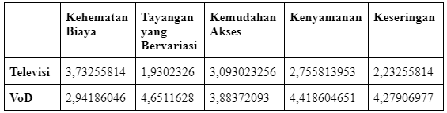
Home
Landasan
Teori
Pengumpulan
Data
Analisis
Data
Kesimpulan
Analisis Popularitas Antara Program Televisi dengan VoD
Dilakukan dengan cara menghitung nilai rata-rata dari instrumen pertanyaan televisi dan VoD dan nantinya nilainya akan dibandingkan berdasarkan pertanyaan yang bersesuaian. Dengan bantuan Ms. Excel, diperoleh
Layanan VoD memiliki popularitas yang lebih dibandingkan program televisi, kecuali dalam faktor kehematan biaya karena sebagian besar layanan VoD adalah berbayar untuk dapat mengakses tontonan tertentu.

Slide 29
KESIMPULAN
Landasan Teori
Pengumpulan Data
Analisis Data
Kesimpulan
Layanan VoD menjadi pilihan utama untuk menonton dibandingkan televisi.
Jenis tayangan kesukaan di televisi adalah hiburan dan olahraga. Selain itu, NET TV sebagai stasiun televisi kesukaan.
Film adalah jenis tayangan kesukaan pada layanan video on demand (VoD). Selain tu, platform layanan video on demand (VoD) yang paling banyak digunakan adalah YouTube.
Menonton melalui televisi lebih menghemat biaya dibanding melalui layanan vod. Namun, layanan VoD lebih unggul dalam variasi tayangan, kemudahan akses, dan kenyamanan menonton
Layanan VoD menjadi platform menonton yang lebih populer dibanding televisi

Slide 30
DAFTAR PUSTAKA
Landasan Teori
Pengumpulan Data
Analisis Data
Kesimpulan
Andanni, Rossalia Marine. 2021. Analisis Tren Online Live Streaming pada Website dan Youtube Televisi Berita di Indonesia. Jurnal ILMU KOMUNIKASI VOLUME 18, NOMOR 1, Juni 2021: 35-50. Diakses pada 23 Februari 2022, dari https://ojs.uajy.ac.id/index.php/jik/article/view/2215
Deska Yoga Pratama, Ilham Mohamad Iqbal, Nadiem Attar Tarigan. MAKNA TELEVISI BAGI GENERASI Z. Inter Komunika: Jurnal Komunikasi. 2019;4(1):88-103. Accessed February 23, 2022. https://journal.interstudi.edu/index.php/InterKomunika/article/view/292/pdf
Haqqu R, Azwar Ersyad F. EKSISTENSI MEDIA TELEVISI ERA DIGITAL DIKALANGAN REMAJA. Jurnal Dinamika Sosial Budaya. 2020;22(1):38. doi:10.26623/jdsb.v22i1.2228
Kominfo. 2020. Dirjen PPI: Survei Penetrasi Pengguna Internet di Indonesia Bagian Penting dari Transformasi Digital. Diakses pada 22 Februari 2022. https://kominfo.go.id/content/detail/30653/dirjen-ppi-survei-penetrasi-pengguna-internet-di-indonesia-bagian-penting-dari-transformasi-digital/0/berita_satker (2020).
‌

Slide 31
DAFTAR PUSTAKA
Landasan Teori
Pengumpulan Data
Analisis Data
Kesimpulan
Redirecting. Google.com. Published 2022. Accessed February 23, 2022. https://www.google.com/url?q=https://digilib.uns.ac.id/dokumen/download/14336/MjkxMjQ%3D/Film-televisi-dan-kesenjangan-kepuasan-Studi-tentang-kesenjangan-kepuasaan-menyaksikan-Film-televisi-di-SCTV-dan-sinema-siang-di-RCTI-di-kalangan-Mahasiswa-ilmu-komunikasi-angkatan-2007-2009-melealui-pendekatan-Uses-and-Grafiticaton-abstrak.pdf&sa=D&source=docs&ust=1645614500362190&usg=AOvVaw2LynUBTCG8o0YpqyX_zNyA
Soliha, E. Analisis Industri Ritel di Indonesia. J. Bisnis dan Ekon. 15, 128–143 (2008).
Syarah, Maya May. Program Televisi di Era Industri 4.0. Diakses pada 23 Februari 2022, dari https://repository.bsi.ac.id/index.php/unduh/item/206693/isi-buku-kreativitas-sebagai-literasi-media-televisi-di-era-4.0.pd
f ‌
‌

Slide 32
LINK VIDEO YOUTUBE
https://youtu.be/dwJlHkglQeM
Landasan Teori
Pengumpulan Data
Analisis Data
Kesimpulan

Slide 33
TERIMA KASIH
Landasan Teori
Pengumpulan Data
Analisis Data
Kesimpulan

